Slide 1
Funcții și Proceduri.
🌻Magdalena Zlatov,clasa 11B🌻

Slide 2
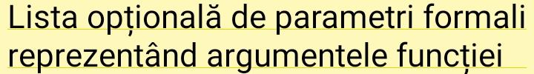


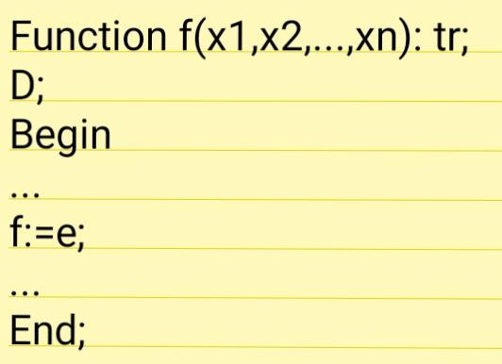


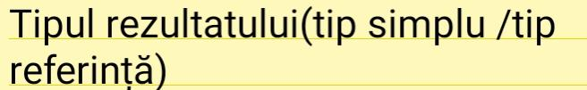
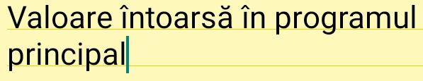






>>FUNCTIII<<

Slide 3






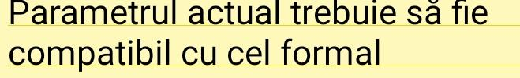







Slide 4
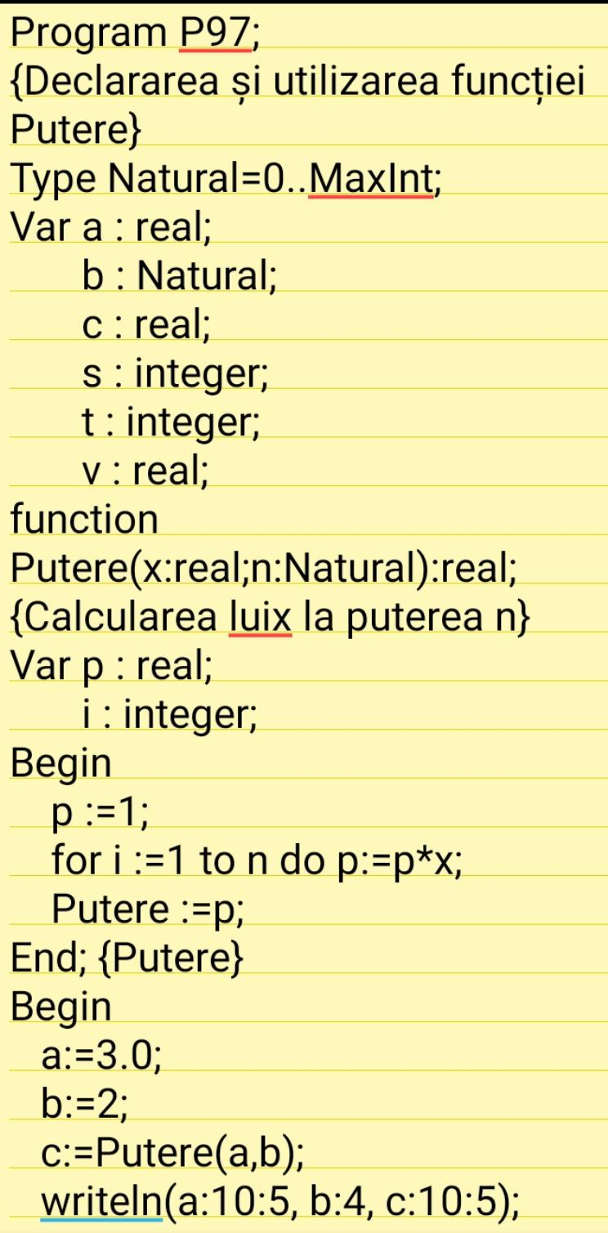
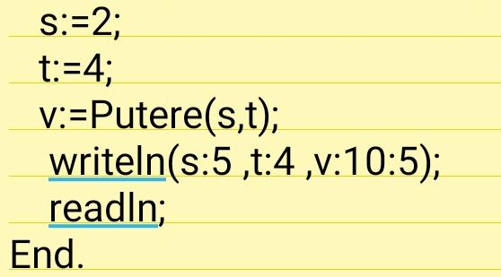
Funcția Putere2 parametri formali:
X-real
n-Natural
Funcția returnează valoare de tip real.
Apelul:Puterea(a,b)= val. 3.0 și 2(par.actuali) a și b _ se transmit (par. formali) x și n
Variabile locale=p și i(corp. funcției)

Slide 5
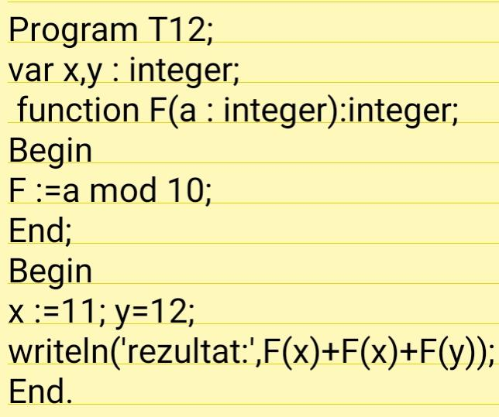
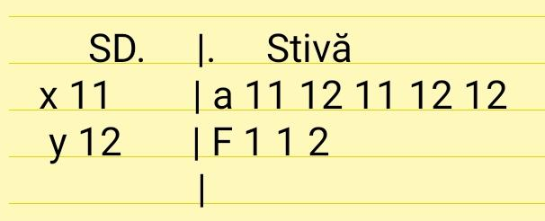

"Suma elementelor pozitive"
Funcția- calculează și returnează o singură valoare,care se asociază numelui funcției

Slide 6


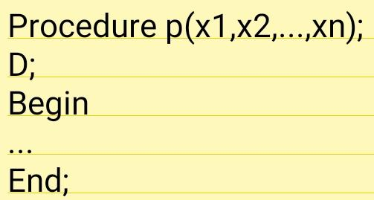






>>PROCEDURI<<
Procedura poate întoarce mai multe rezultate,prin variabilele desemnate cu prefixul var

Slide 7





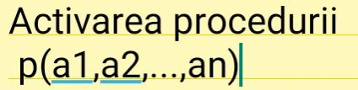






Compatibile expresii de tip valoare
Servesc pentru transmiterea de valori din programul principal în procedura
Compatibile numai variabile
Servesc pentru întoarcerea rezultatelor din procedura în programul principal

Slide 8
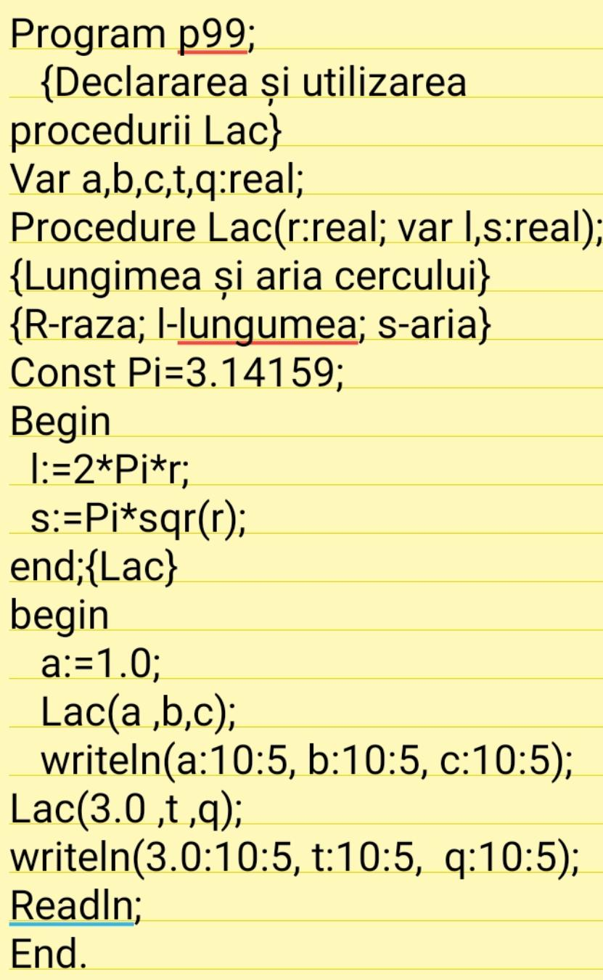

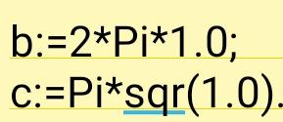
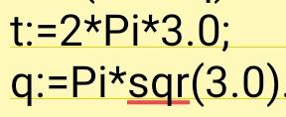
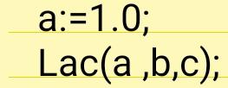


Parametri formali:r.l.sr-parametru valoarel,s -parametri variabilă
Execuția instrucțiunii Lac(a,b,c) determjna transmiterea valorii 1.0 drept valoare a parametrului formal r so a locațiilor variabilelor b și c drept locații ale parametrilor formali l și s.
Echivalenți

Slide 9

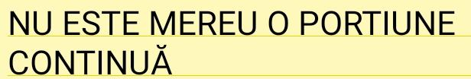
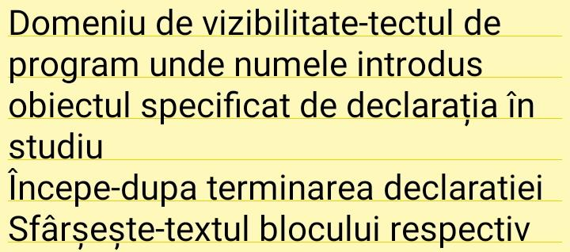
Domeniu de vizibilitate
Bloc-corpul unui program sau a unui subprogram
pot fi imbricate(incluse unul în altul) Structura de bloc (a prog. Pascal)
Fiecărui bloc i se atașează câte un nivel
Program principal=nivel 0
3. Program inclus = nivel 1

Slide 10
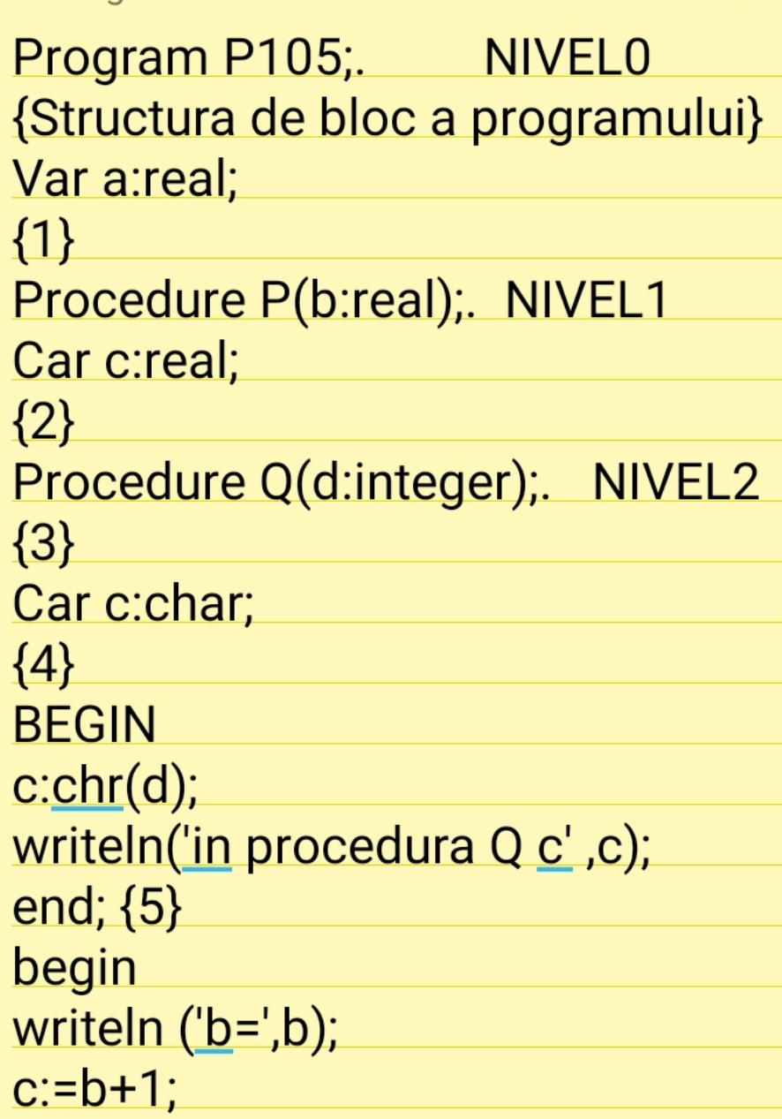
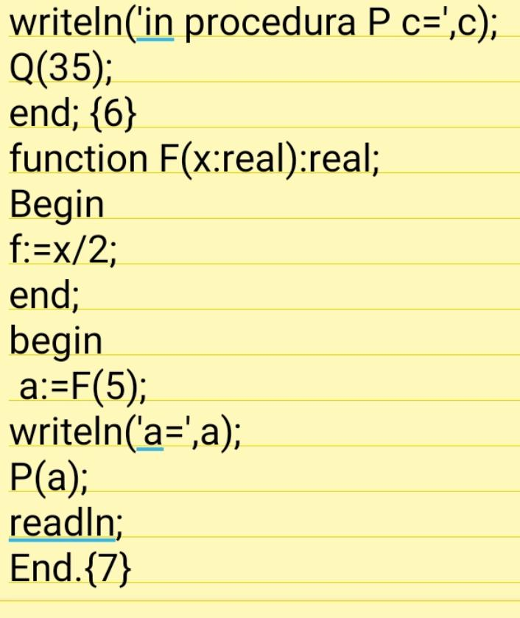



Slide 11
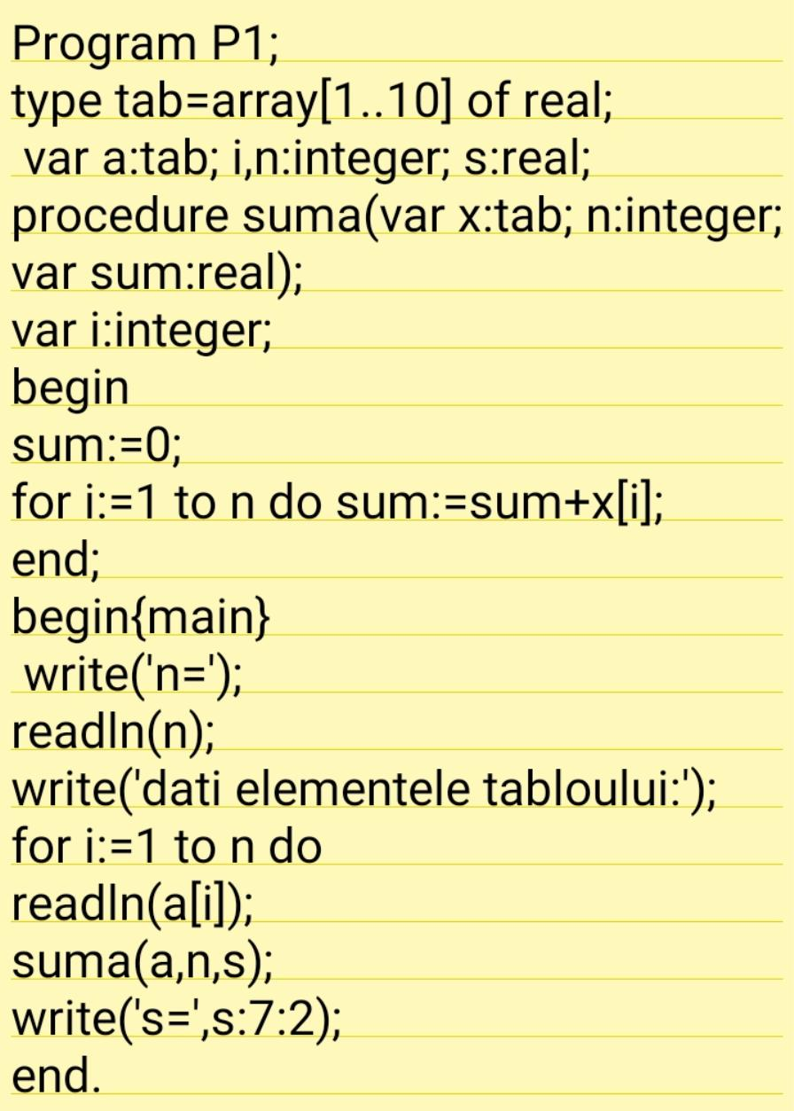
>>Exemple de probleme<<
1. Fie dat tabloul unidimensional a[1..10] of real, de determinat suma elementelor acestui tablou utilizind procedura.

Slide 12
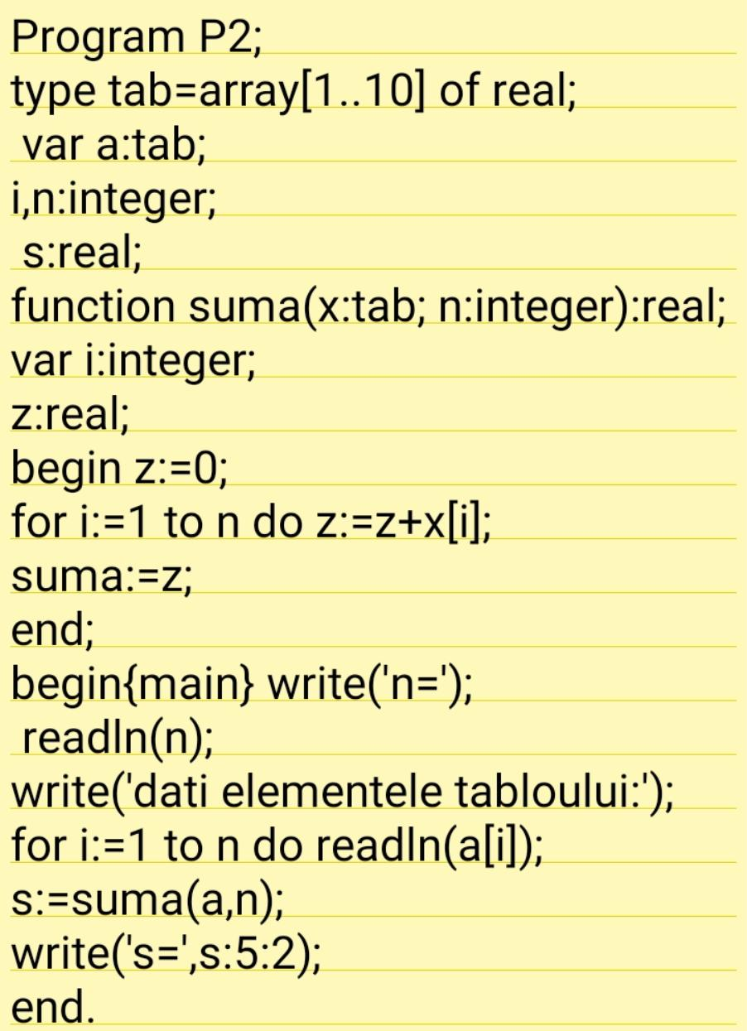
2. Fie dat tabloul unidimensional a[1..10]of real, de determinat suma elementelor acestui tablou utilizind o functie.

Slide 13
>>Cuprins și bibliografie<<
1.FunctiiInformații de constituireExemplul+explicație2.ProceduriInformații de constituireExemplul+explicație3.Domenii de vizibilitate4.exeplu de probleme
You tube(The free learning channel)
Manual de informatica clasa 11
Caietul de clasă Metodpascal.blogspot.com

